Slide 1
Презентація досвіду роботи

Slide 2
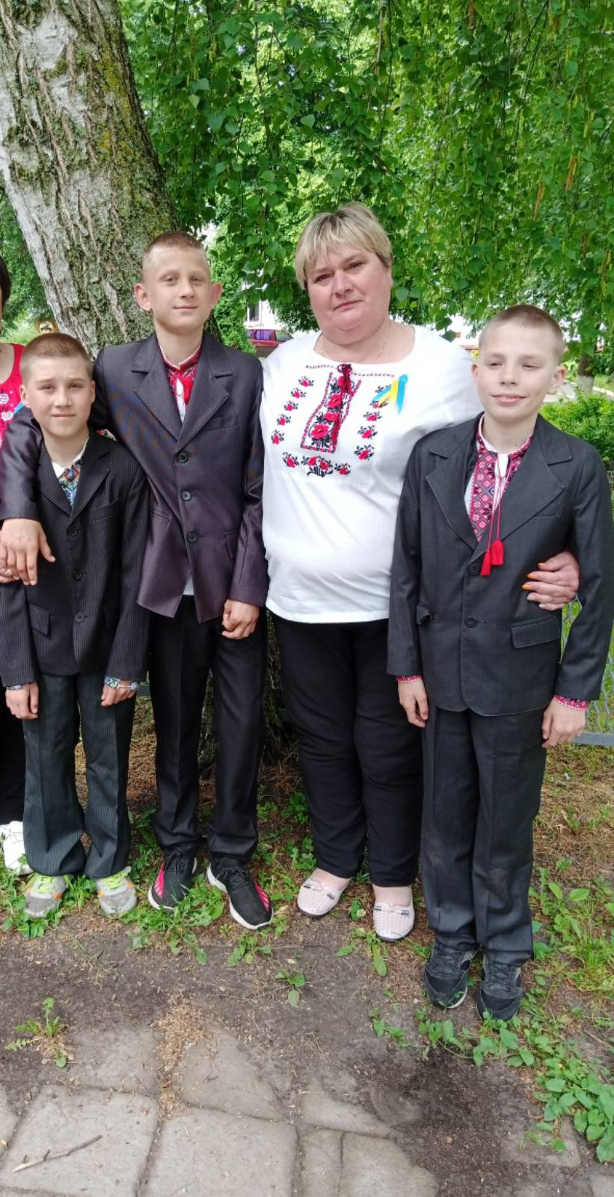
Дідик Надія Миколаївна
Вихователь
КЗ “Удайцівський НРЦ”

Slide 3
Візитна картка

Slide 4
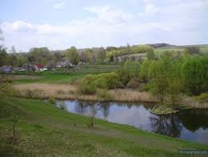
18.01.1967р.
Народилася в мальовничому селі Удайці
Удайці- моє дитинство, моя юність, доля.
Тут моя батьківська хата, річка Удай, школа.
Удайці- моя молитва, моя гавань тиха,
Що розділить із тобою і радість, і лихо.

Slide 5
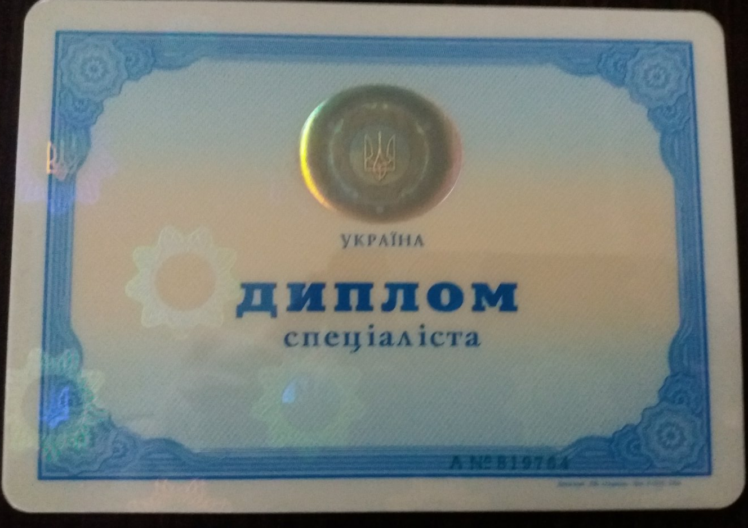
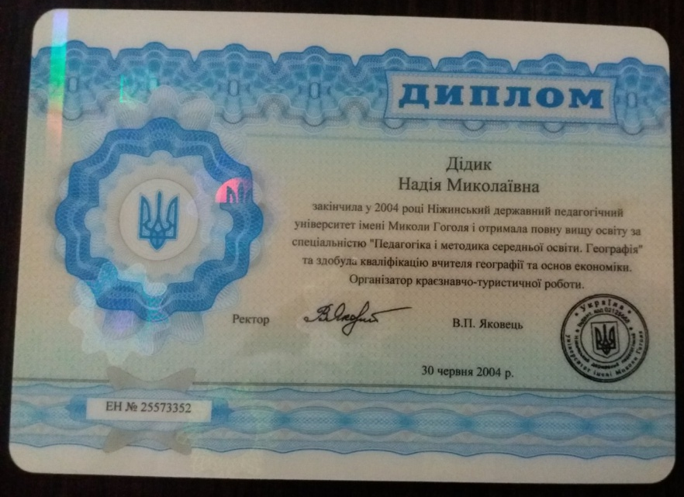
2004р.: закінчила Ніжинський державний педагогічний університет імені Миколи Гоголя і отримала повну вищу освіту за спеціальністю “Педагогіка і методика середньої освіти . Географія” та здобула кваліфікацію вчителя географії та основ економіки.
Огранізатор краєзнавчо-туристичної роботи.

Slide 6
Місце роботи: КЗ “Удайцівський НРЦ”
Посада: вихователь
Стаж роботи: 27 роки
Категорія: вища

Slide 7
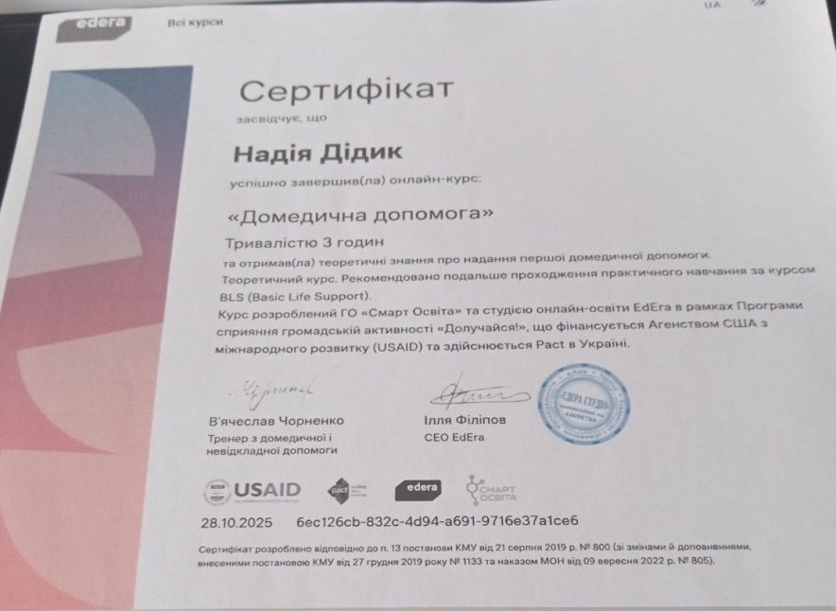
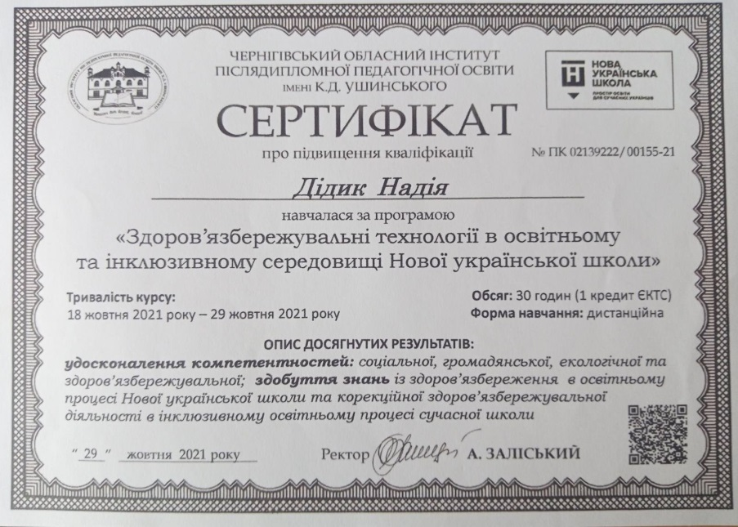
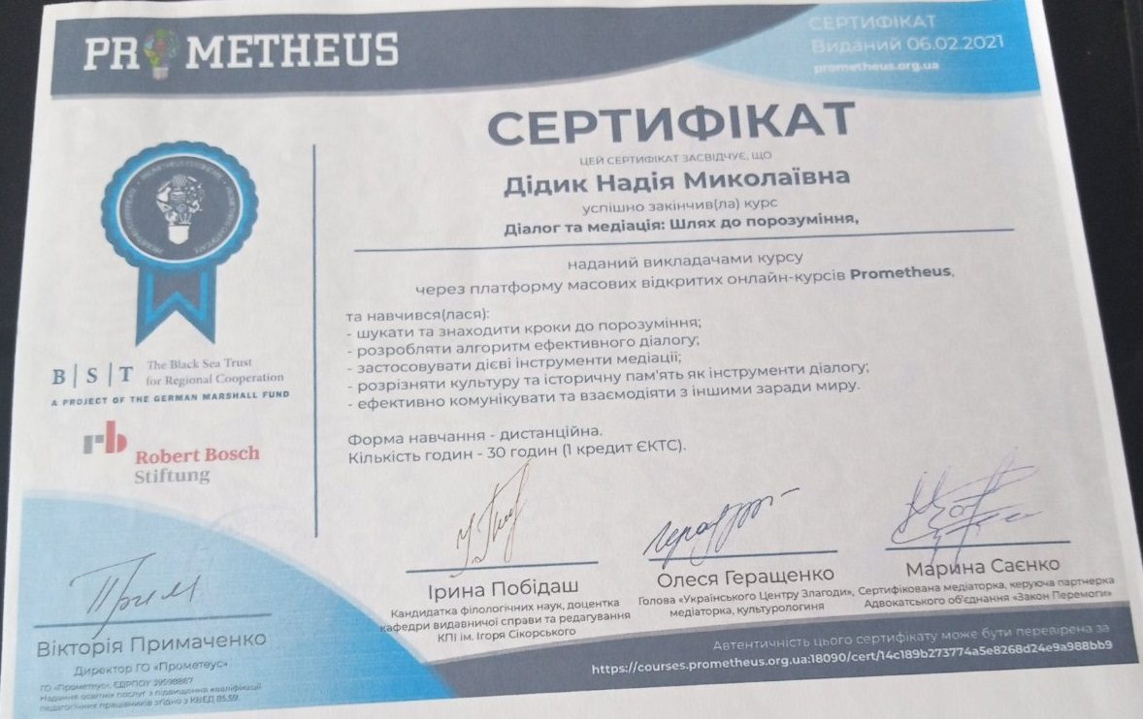
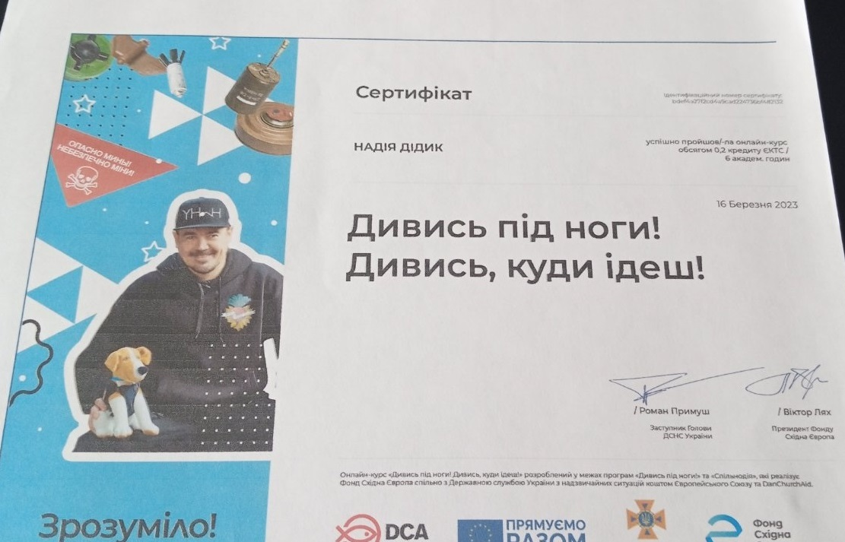
Курси підвищення кваліфікації

Slide 8
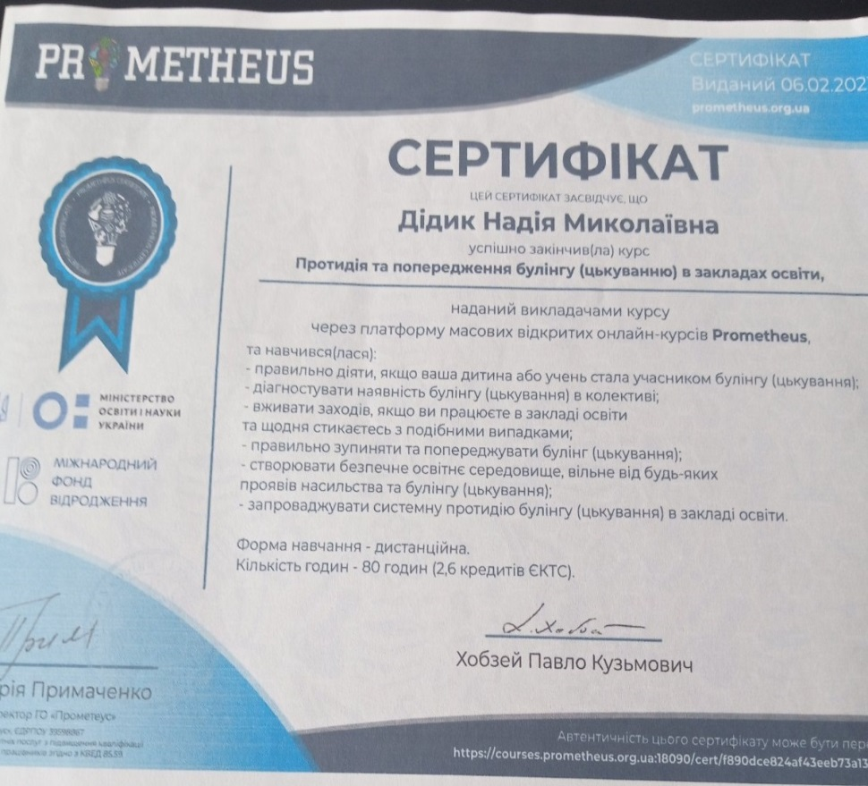
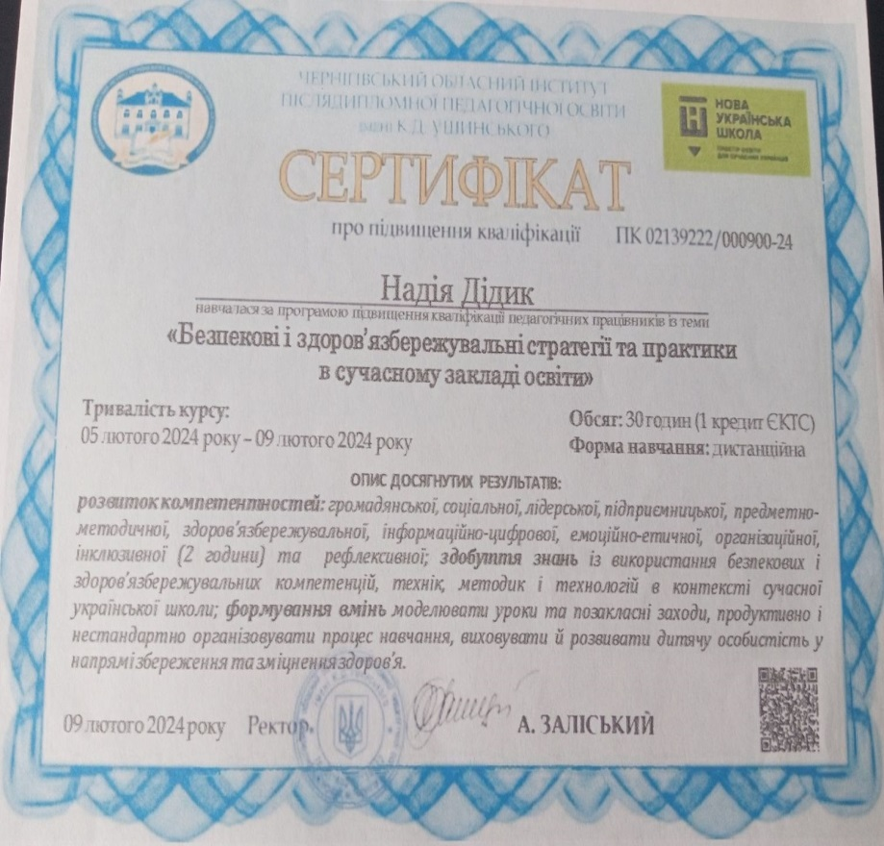

Slide 9

Опублікувала власний авторський матеріал на сайті vsimosvita.com
Назва публікації:
Конспект уроку на тему: “Урок миру та дружби”

Slide 10
Педагогічне кредо:
“Учитись важко, а учить ще важче,
Але не мусиш зупинятись ти.
Як дітям віддаси усе найкраще,
То й сам сягнеш нової висоти”
(М. Сингаївський)

Slide 11
Життєве кредо:
“ Навчаючи інших – вчитись самій,
В житті все робити з любов’ю.
За кожний мій вчинок, щоб діти могли
Згадати мене добрим словом .”

Slide 12
Проблема над якою я працюю:
“Розвивальні ігри в навчально-виховному процесі”

Slide 13
Мета проблеми:
Сприяти формуванню дитячого колективу, комфортних перебувань дітей в НРЦ.
Вчити вихованців раціонально використовувати свій час.
Формувати практичні навички самообслуговування, санітарно-гігієнічні навички.
Розвивати наполегливість, витримку, бажання дотримуватися режиму дня.
Виховувати дисциплінованість, культуру поведінки.

Slide 14
Завдання:
Закріплення, збагачення, поглиблення, уточнення та корекція знань, набутих у процесі навчання, застосування їх на практиці.
Розширення кругозору дітей, формування у них наукового світогляду.
Формування пізнавальних інтересів, виявлення індивідуальних здібностей і нахилів.
Організація дозвілля вихованців, культурного відпочинку та розваг.
Поширення виховного впливу на дітей у різних напрямках виховання.
Корекція психо-фізичних вад дітей та подальший розвиток їхньої особистості.
Емоційне спілкування під час виконання режимних моментів.
Здійснення індивідуального підходу до кожного вихованця.

Slide 15
Принципи моєї роботи:
Вислухавши свого вихованця, тим самим я навчу його слухати себе.
Конфлікт з дітьми краще не допускати, ніж успішно подолати.
Вірю в можливості своїх вихованців.
Враховую їх інтереси та бажання

Slide 16
Напрямки виховної роботи:
Родинне
Громадське
Національно-патріотичне
Правове
Трудове
Моральне
Естетичне
Екологічне
Превентивне
Формування здорового способу життя
Сприяння творчому розвитку особистості

Slide 17
Форми роботи:
Індивідуальні
-бесіди
-відверті розмови
-консультації
-індивідуальний підхід
Групові
-прогулянки
-екскурсії
-години спілкування
-виховні години
-конкурси
-ігри
-розваги
-суспільно-корисні справи
-спортивні змагання
-естафети

Slide 18
Відкриті заходи:
Самопідготовка
Виховна година: “Плекай рідну мову”
Трудова година: “Догляд за квітами на клумбі”
Правове виховання: “Вмій відповідати за свої вчинки”

Slide 19
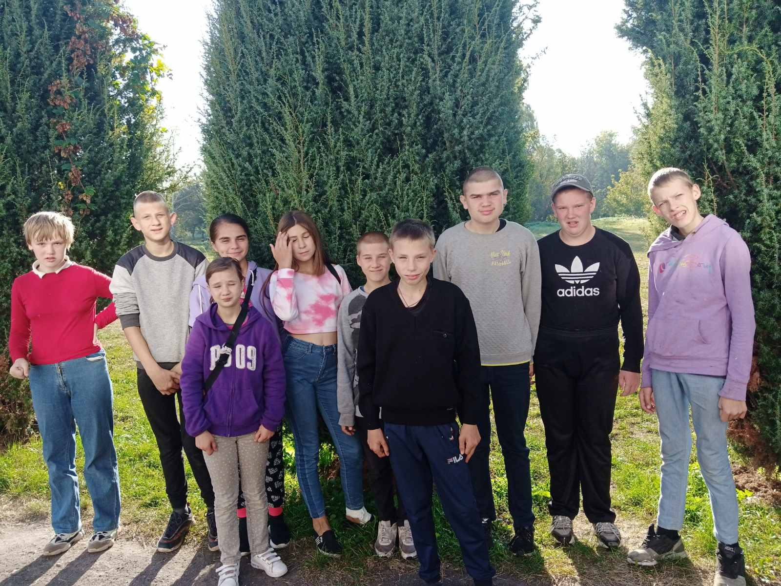
Я та мої вихованці
Біжать роки, немає спину,
І час минає, наче мить.
Знайшла я стежечку єдину,
Моє життя по ній біжить.
Навколо мене - милі діти,
Враз починають щебетать.
Ну, як тут серцю не радіти?
Ну, як від щастя не співать?

Slide 20
Про що я мрію і чого я хочу досягти:
Хочу бути майстром своєї справи
Щоб в очах моїх вихованців горів вогник щастя
Працювати так, щоб дітям було біля мене комфортно і затишно
Бути людиною всюди і завжди

Slide 21
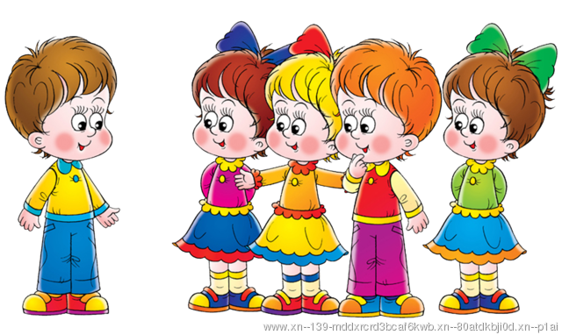
Творчі будні

Slide 22
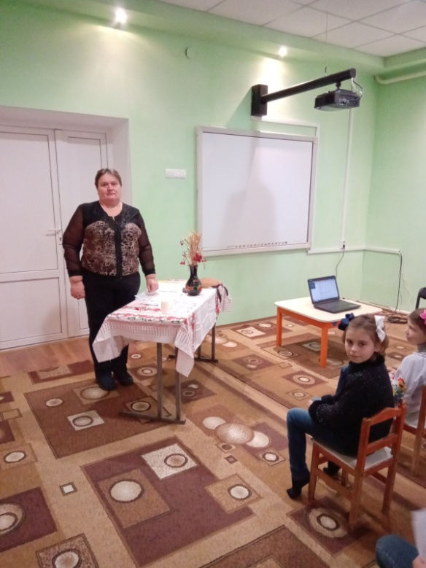
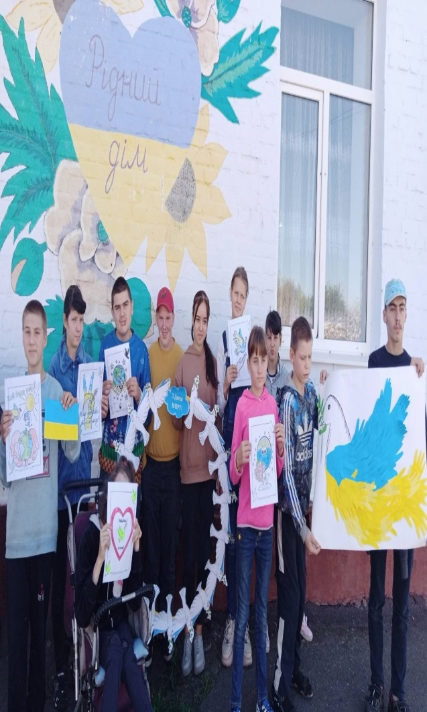
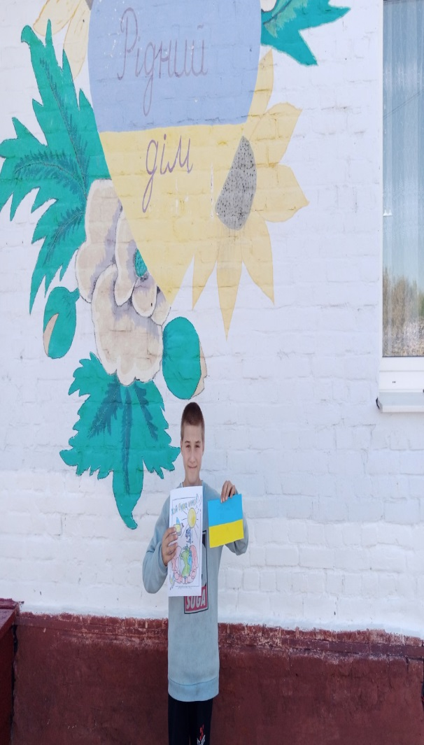
“Урок миру та дружби”

Slide 23
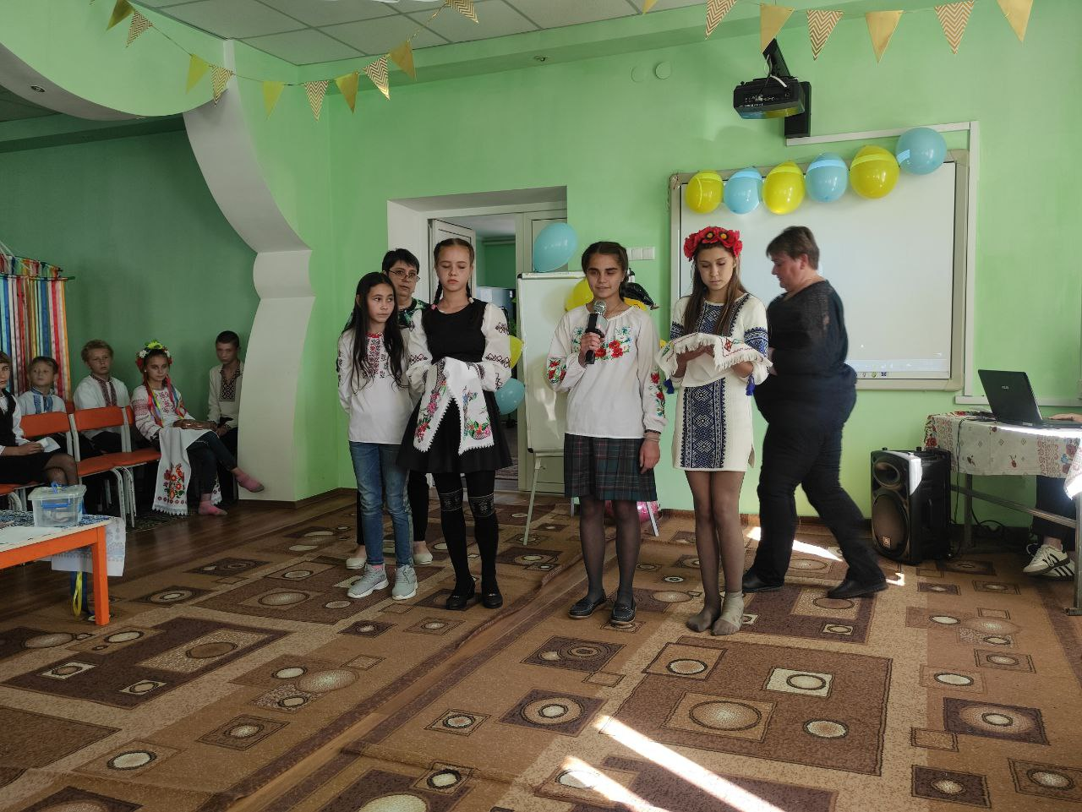
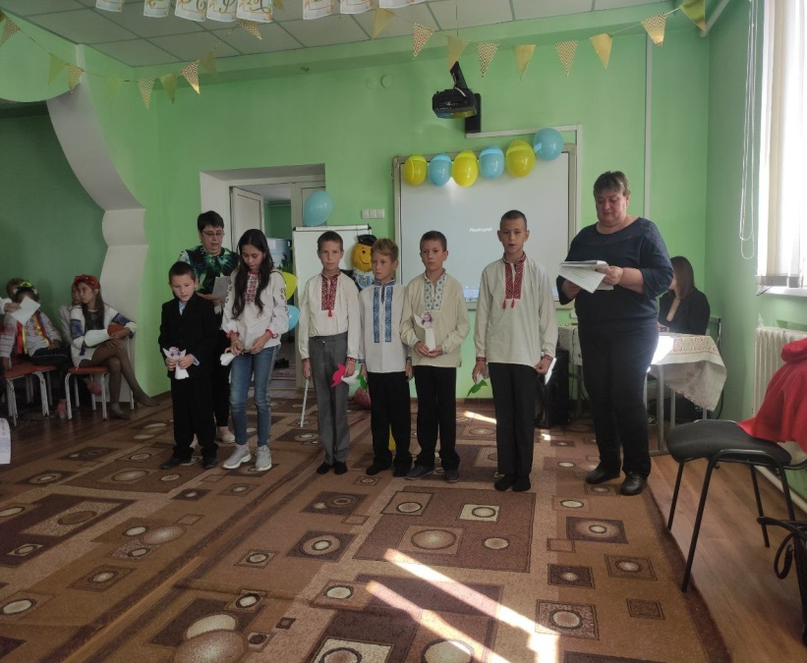
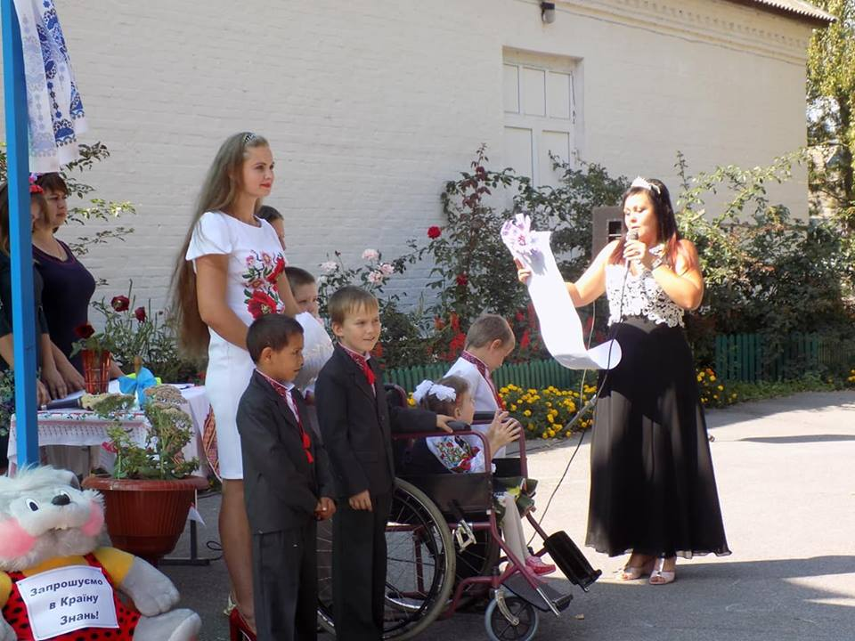
Свято працівників освіти
Розквітають посмішки навколо,
Радісно луна веселий сміх.
Це моя найкраща школа
Зустрічає школярів своїх.

Slide 24
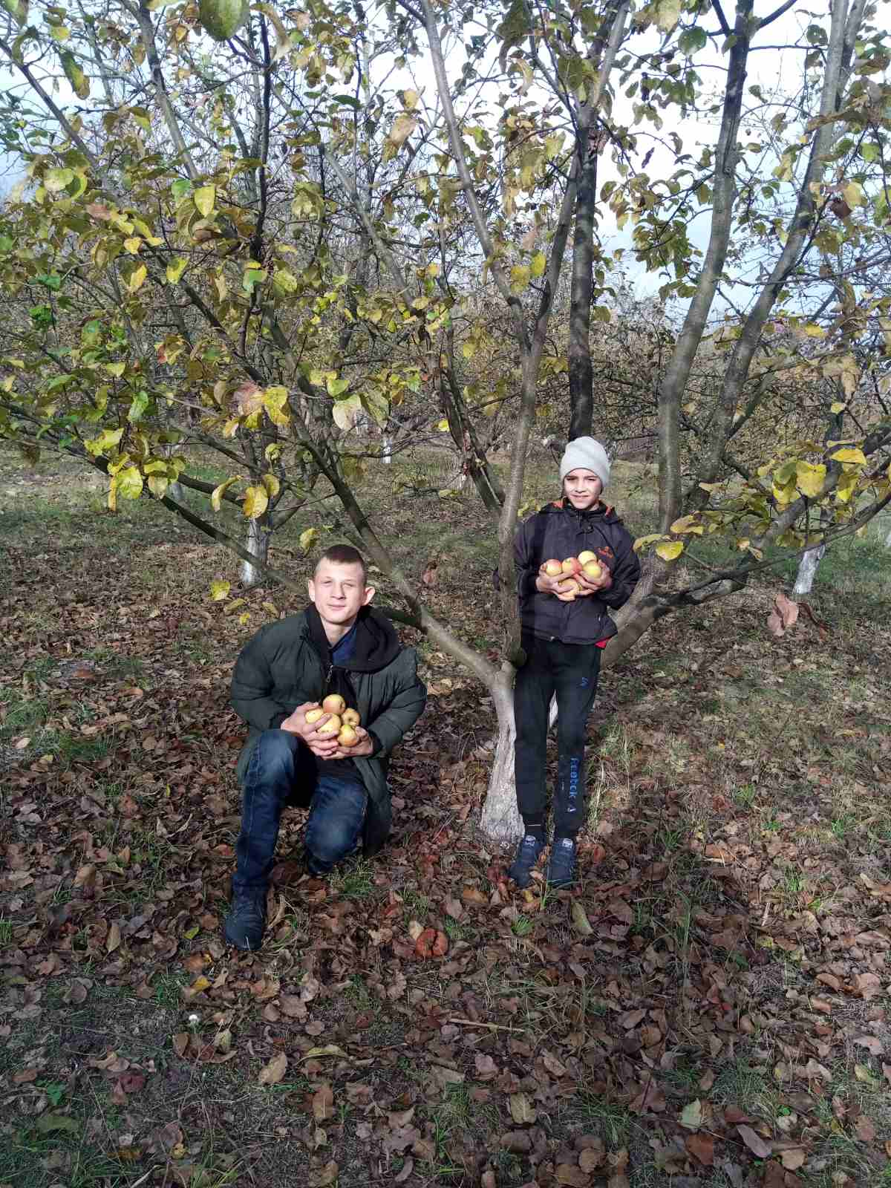
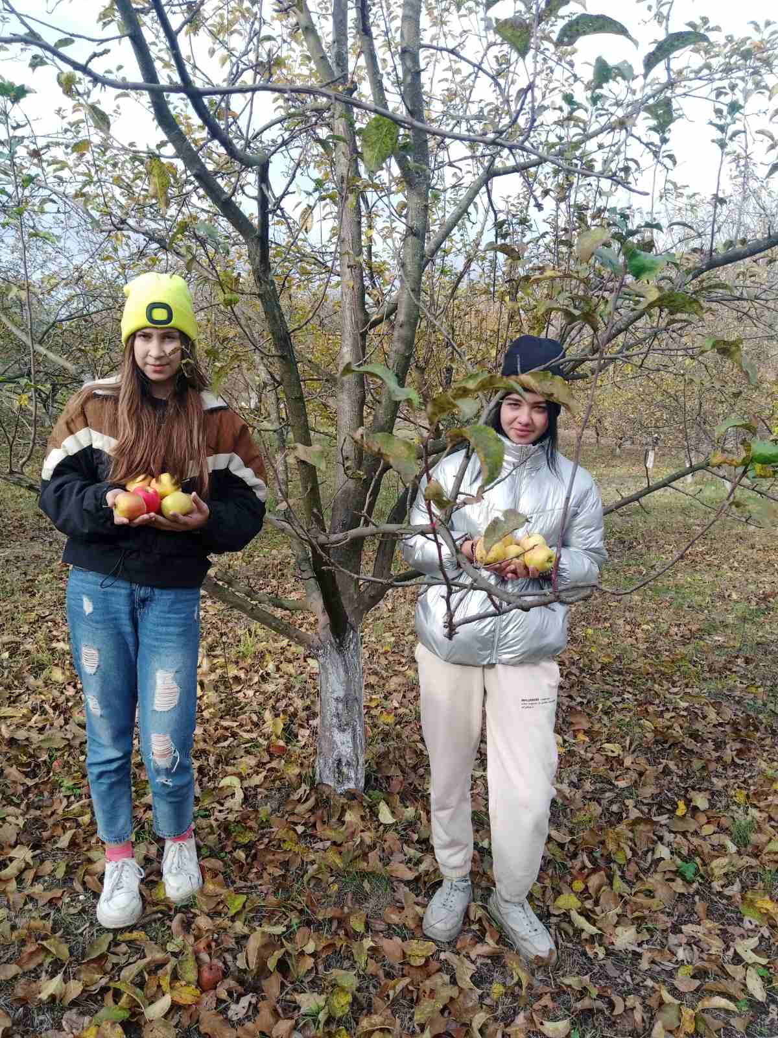
Свято урожаю
Ласкава Осінь вже прийшла
Дари нам щедрі принесла
Щоб вся країна і кожна хата
Була щаслива і багата.

Slide 25
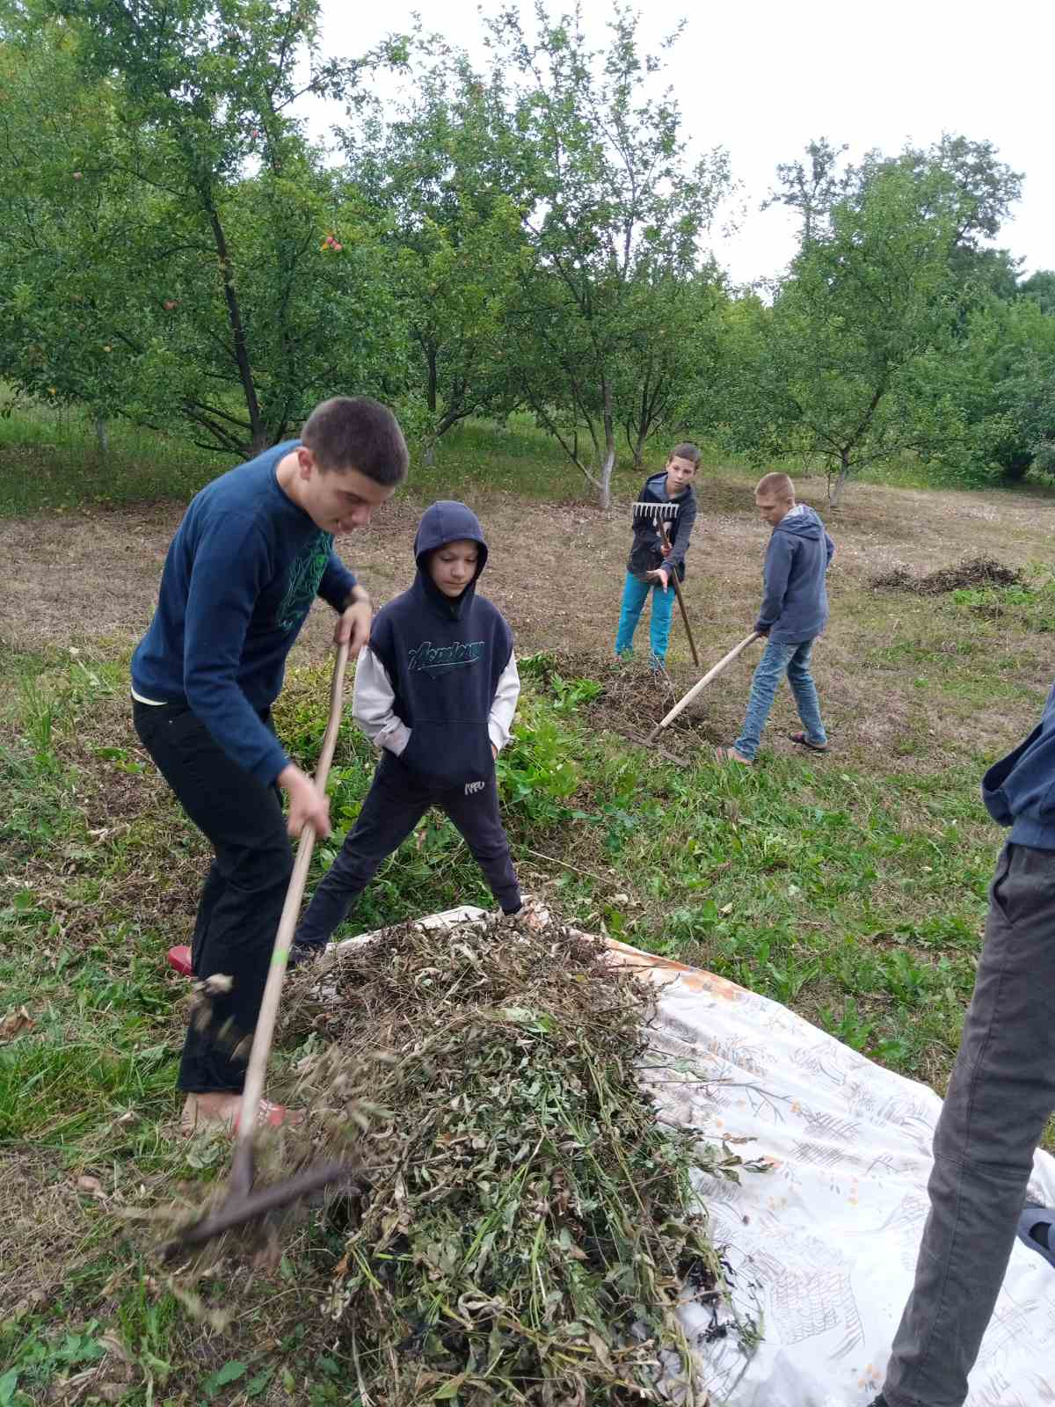
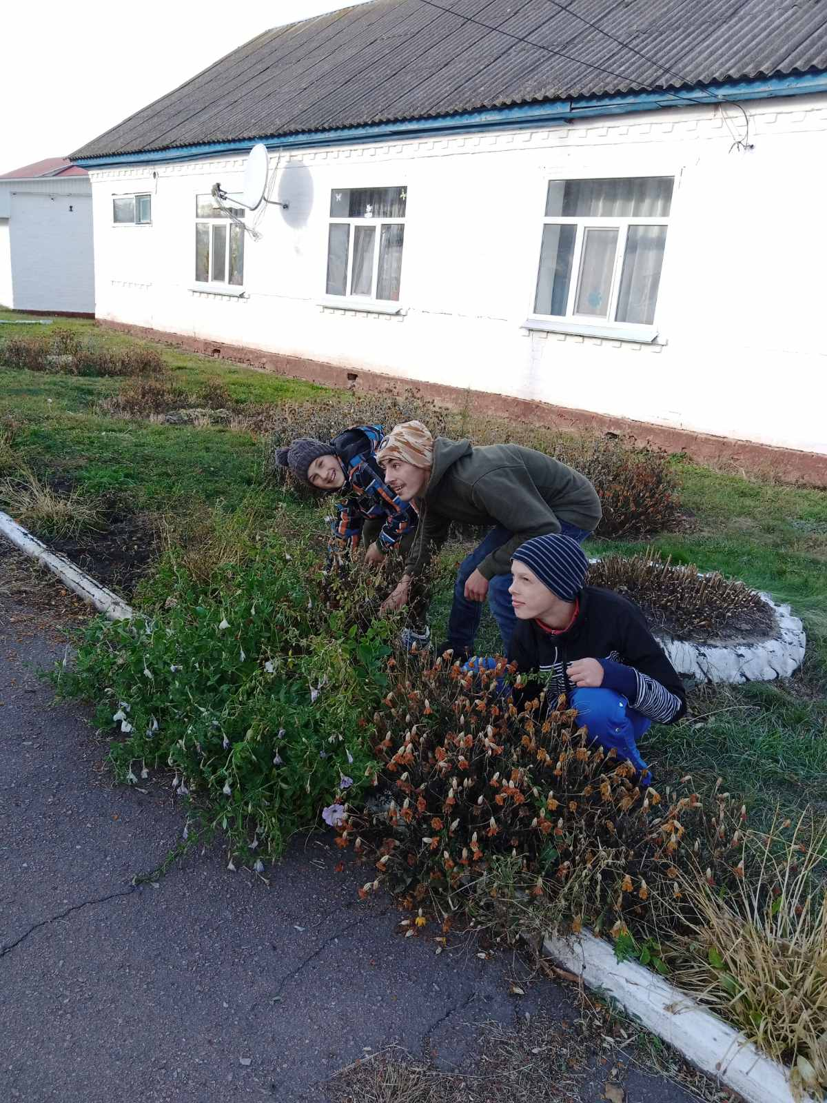
Трудова година. Піклуємось про квіти на клумбі

Slide 26
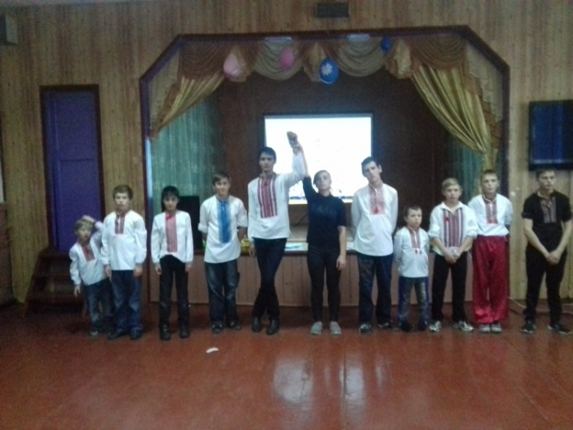
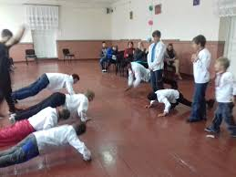
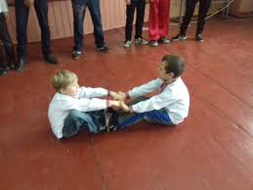
Свято “6 грудня – День української армії”
Українська армія справляє нині свято,
Ми віддамо належне даті цій.
Тож вас, чоловіки, дозвольте привітати,
Хоч ви і не служили в ній.

Slide 27
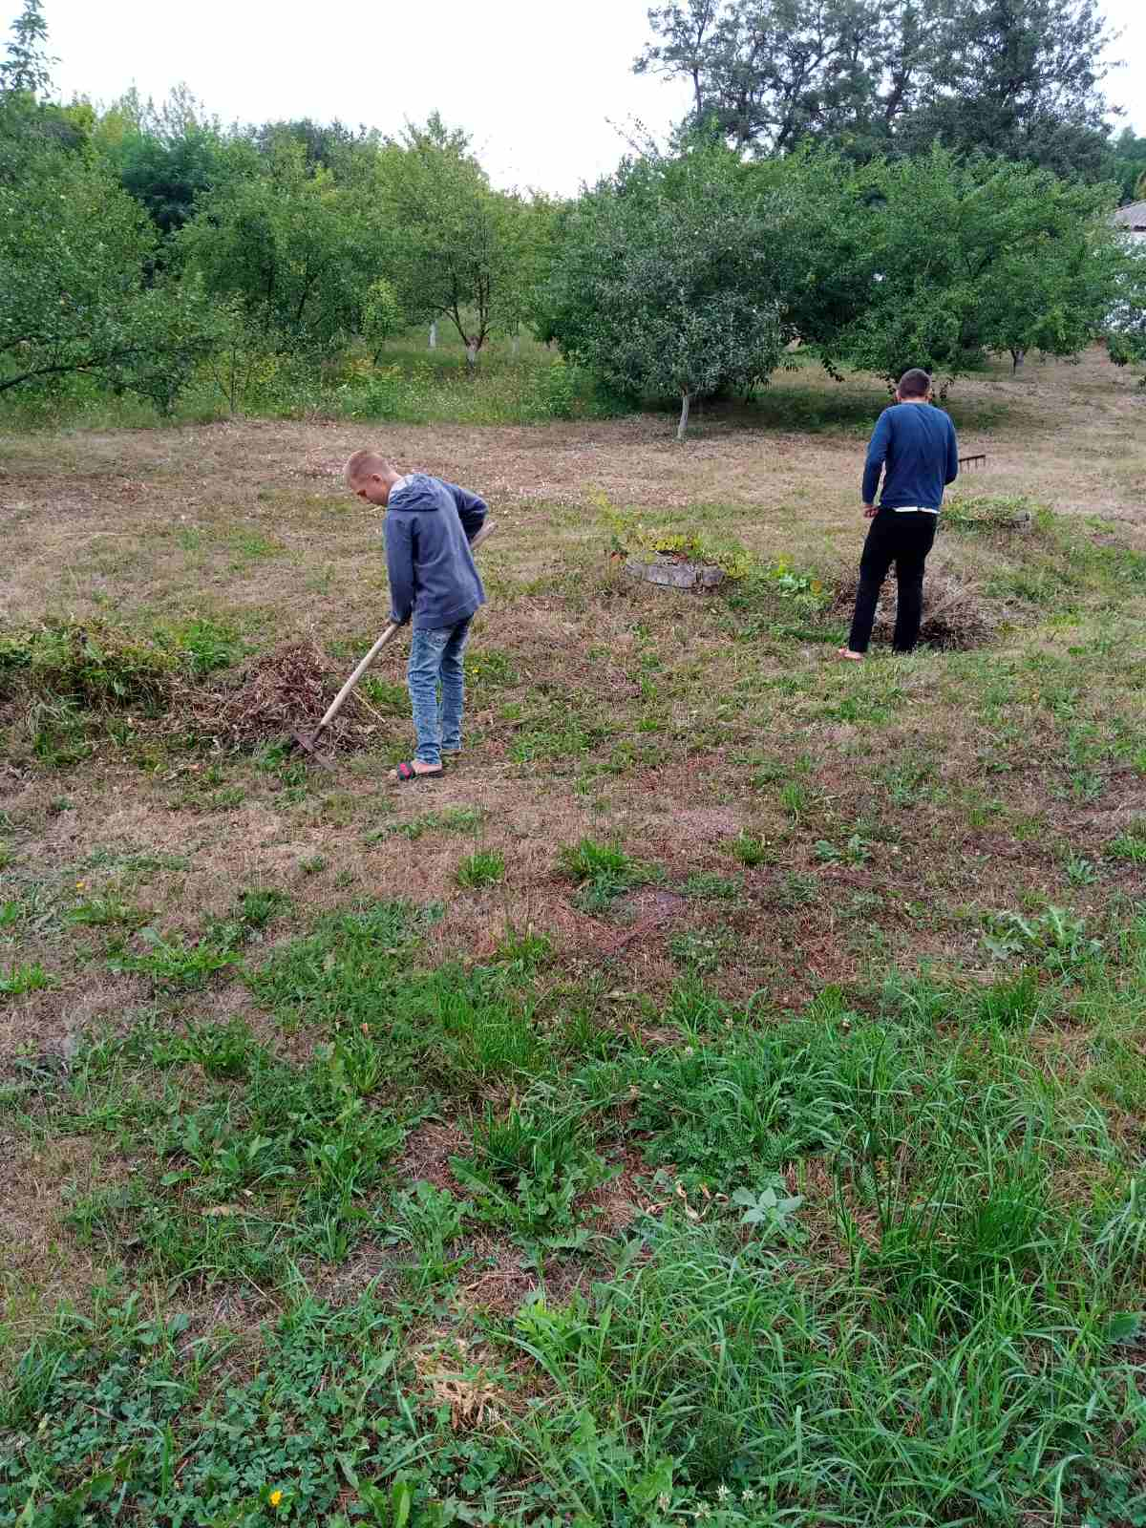
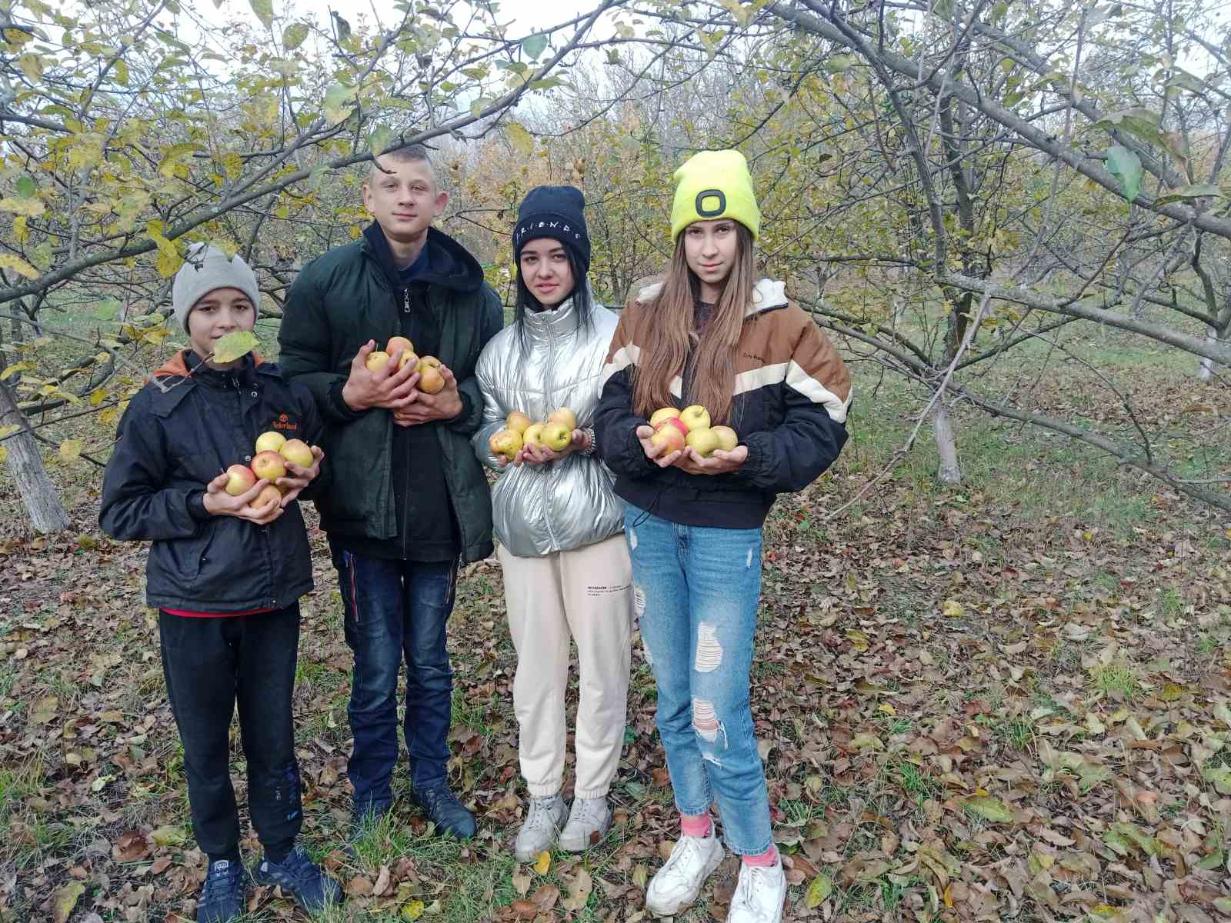
Вчимося бути господарями

Slide 28
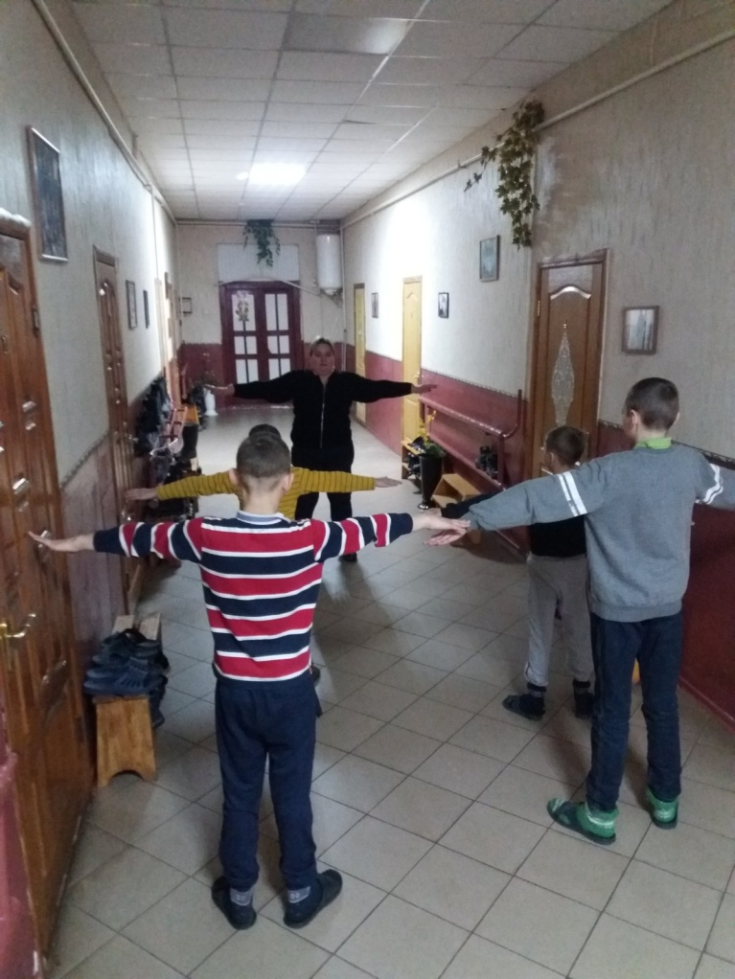
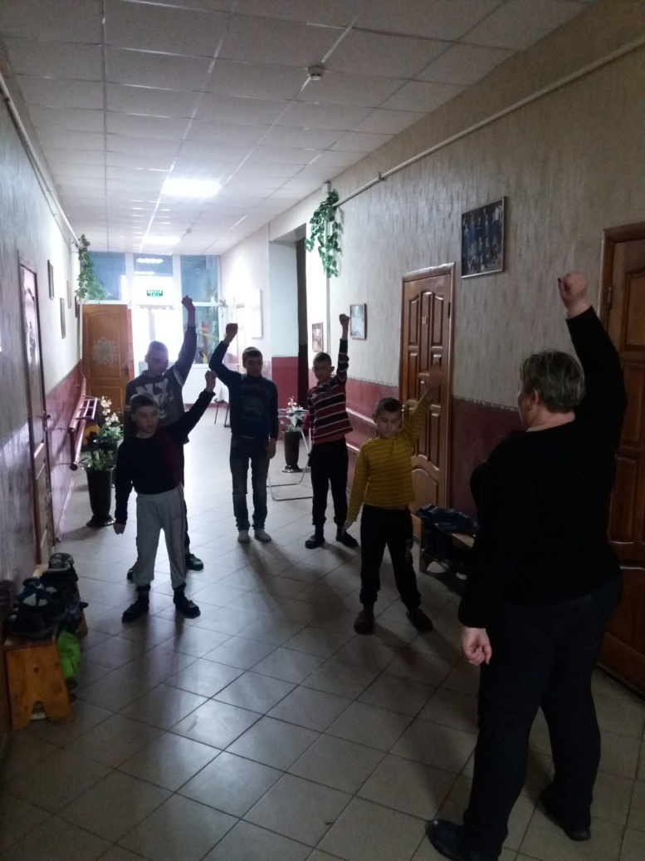
Спортивна година. Загартовуємося із задоволенням
.

Slide 29
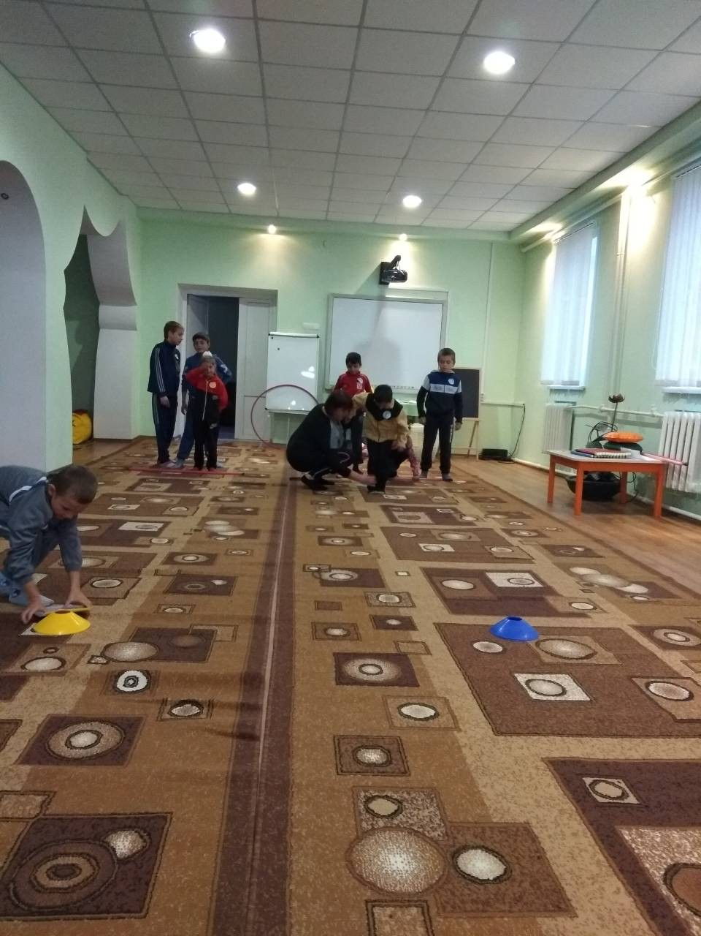
Спортивна година:
“Козацькі розваги”
Сьогодні свято, конкурс нині,
Сьогодні все козацтво тут,
І в цьому залі радість лине,
Козацькі ігри всіх нас ждуть.

Slide 30
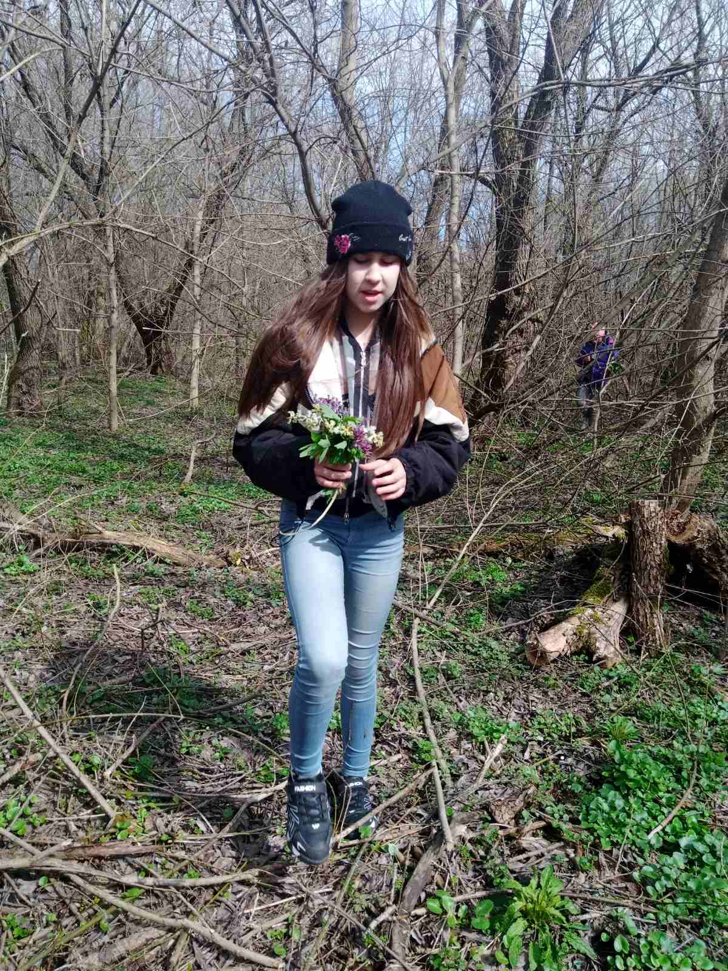
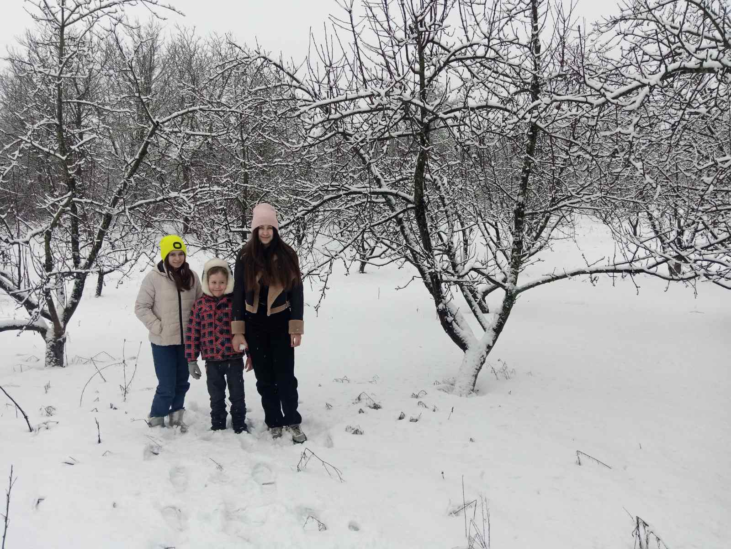
Прогулянка на свіжому повітрі

Slide 31
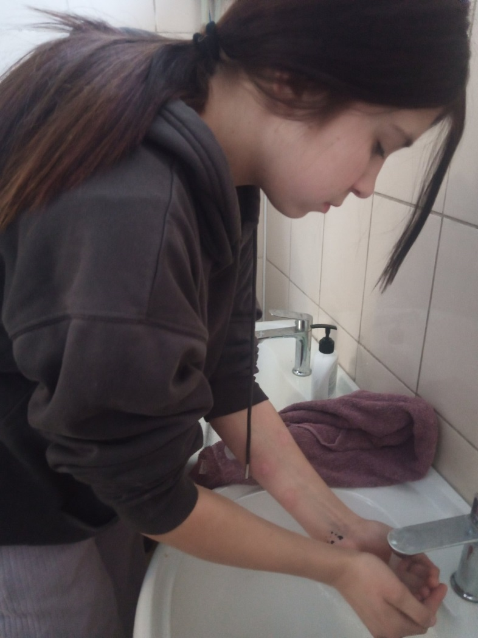
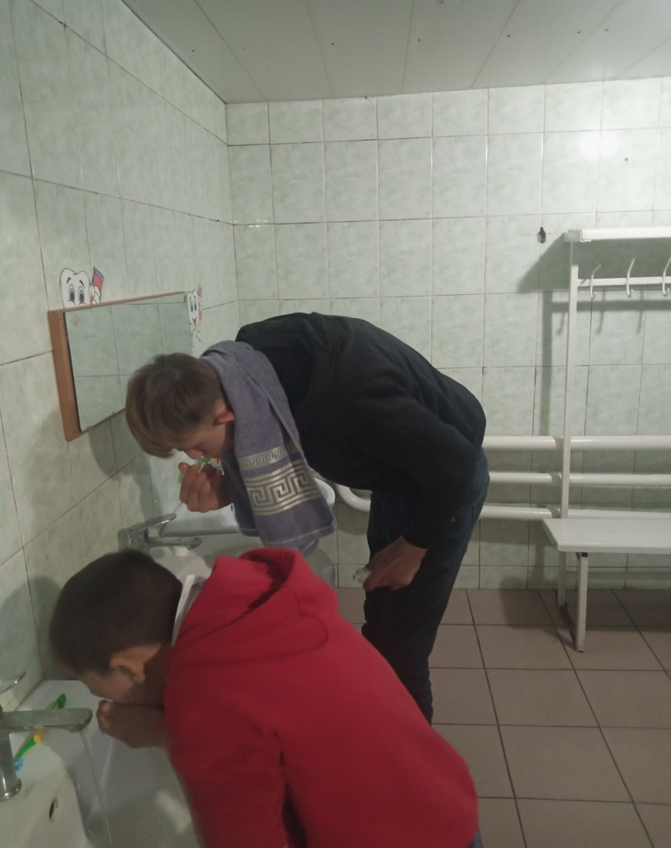
Вечірній туалет. Підготовка до сну.

Slide 32
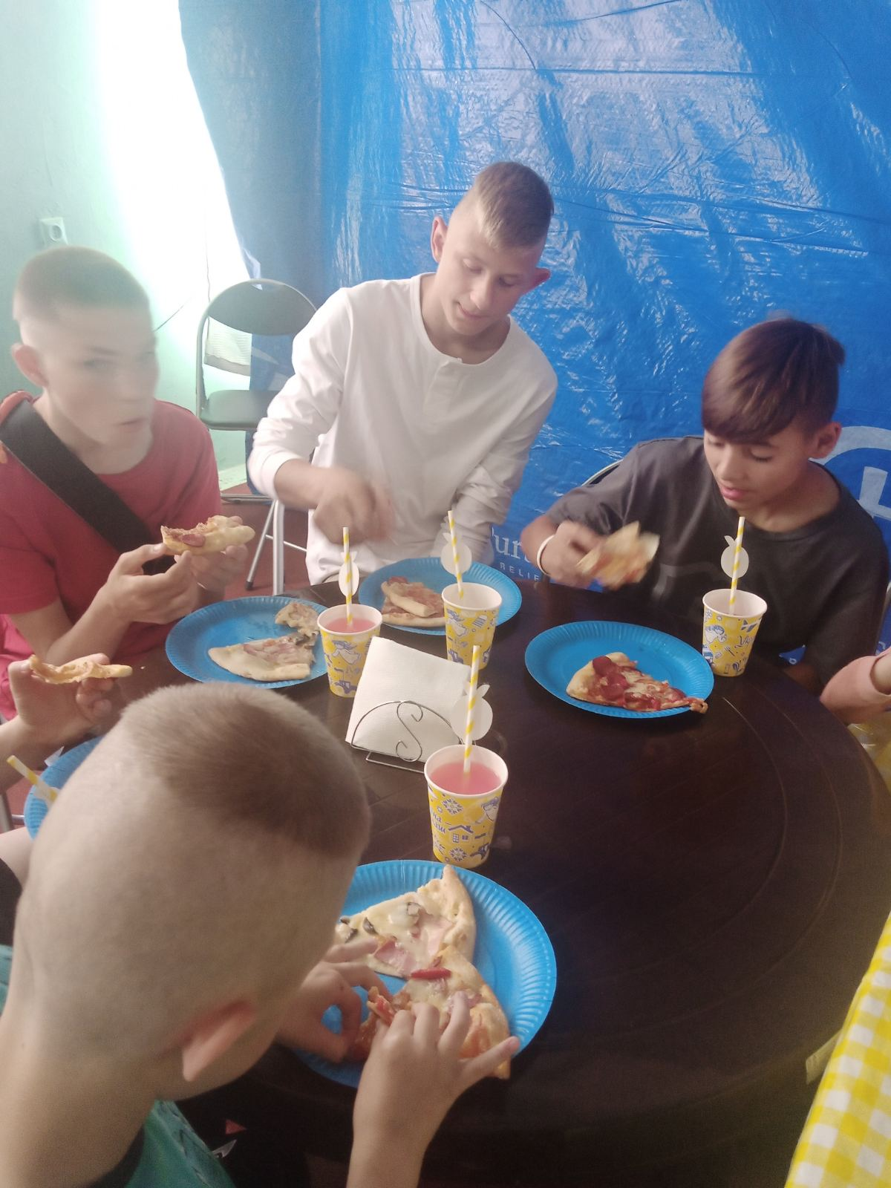
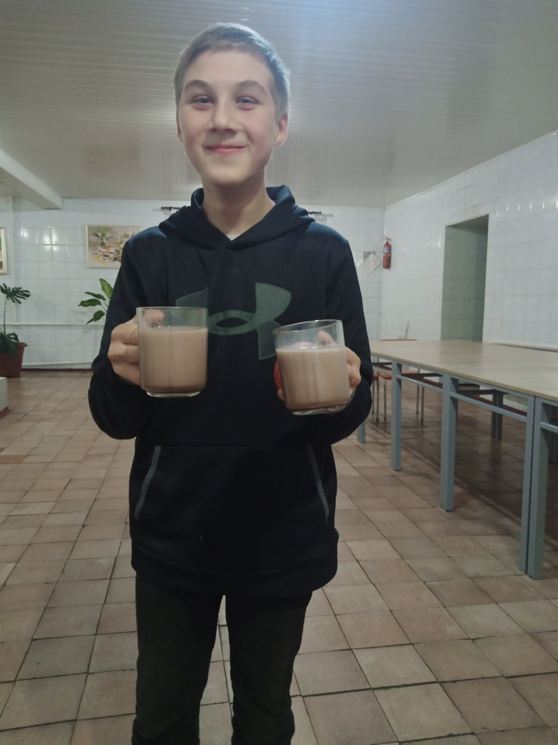
Добре діло — обід: сів за стіл та й їж

Slide 33
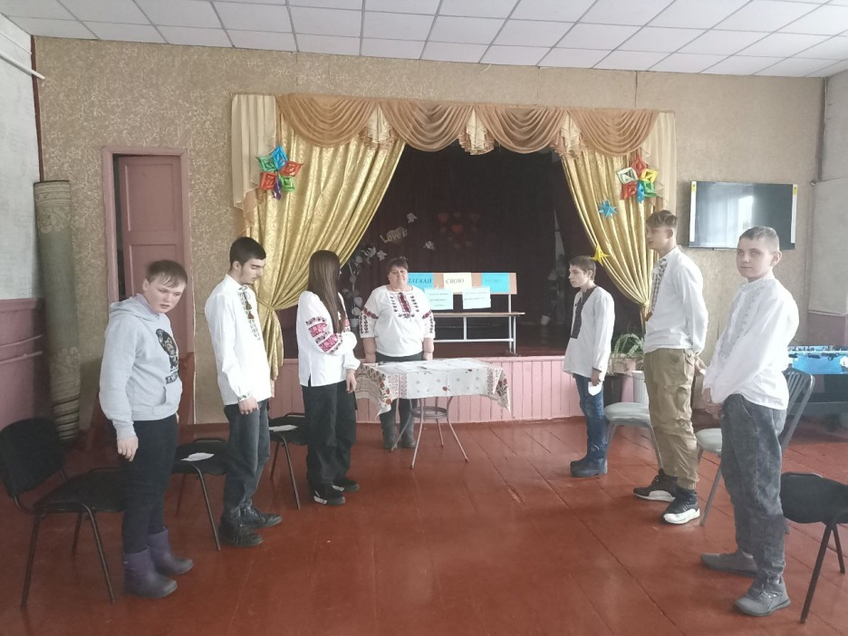
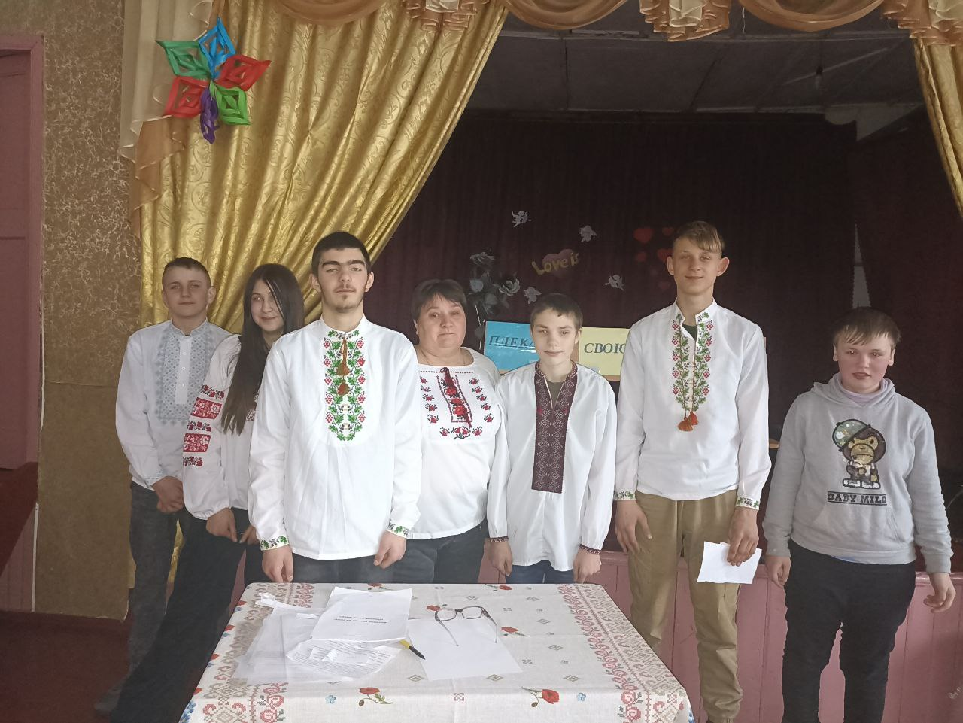
Виховна година : «Плекай свою мову»

Slide 34
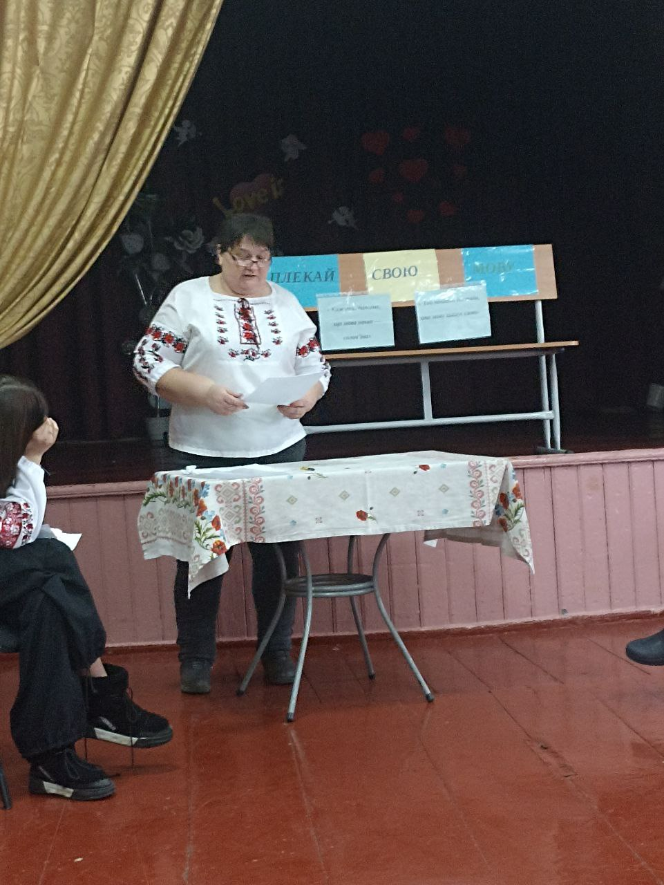
Ой, яка чудова – українська мова!
Не загинула вона у течії віків.
Мова солов’їна, мова колискова
Рідного народу і моїх батьків.

Slide 35
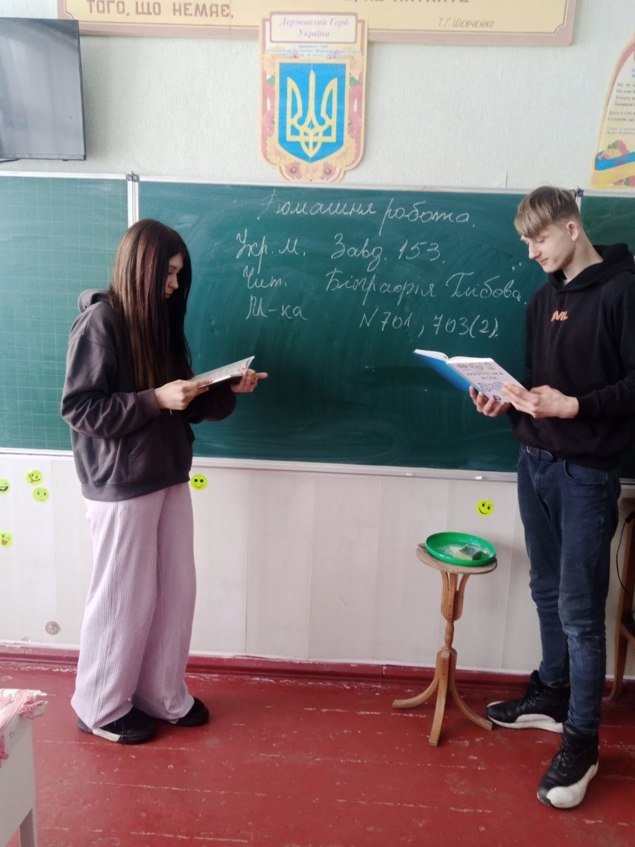
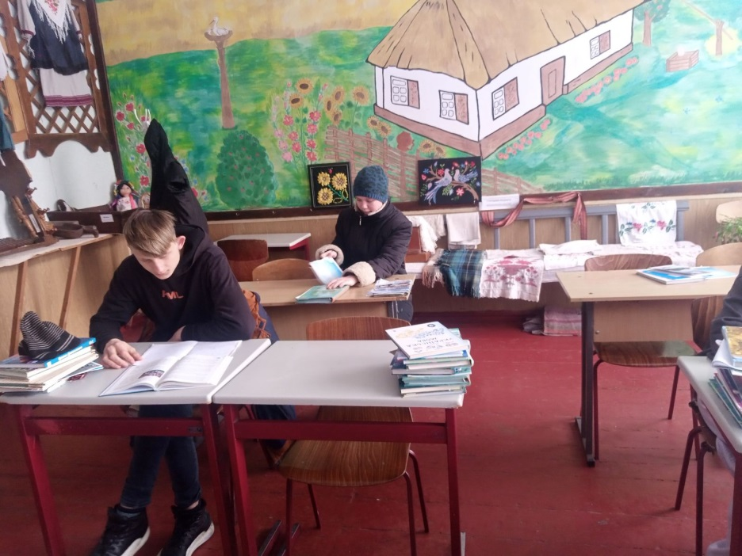
Самопідготовка

Slide 36
Дорогу я обрала у житті таку,
Яку сама обрати я хотіла.
І скільки я по цій дорозі йду,
Ніколи про свій вибір не жаліла.
І завжди я гордитись буду тим,
Що доля саме так у мене склалась.
Якщо ще раз прийшлося обирать,
Я б ні хвилини не вагалась.

Slide 37
Дякую за увагу!

